Slide 1
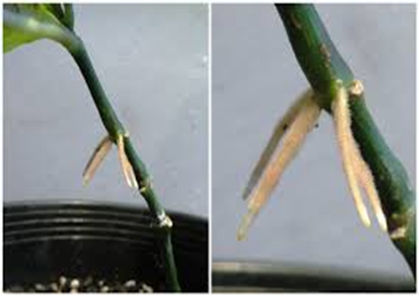
LAB 5 373نبت منظمات النمو

Slide 2
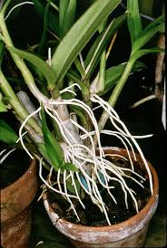

المحتويات
دور الأوكسينات اauxin الطبيعية والصناعية في تكوين الجذور العرضية
1
الجذور العرضية وكيف تستطيل الجذور وتتكشف
2
تكون الجذور العرضية
3
ا
الاوكسينات الطبيعية والصناعية
4
التجربة

Slide 3
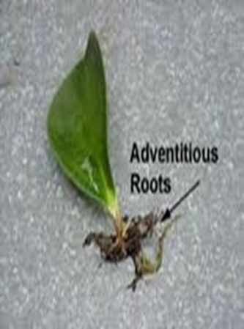
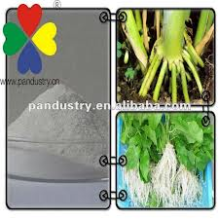
الجذور
الجذور العرضية
كل جذر لا ينشأ أساساً من الجذير ( الجنين ) يعتبر جذراً عرضياً ، فالجذور العرضية هى الجذور التى تنشأ على أى جزء من أجزاء النبات عدا جذير الجنين. فهى تنشأ على الأوراق والسيقان وتتكون الجذور العرضية على العقل الساقية والورقية أثناء إجراء التكاثر الخضرى.

Slide 4
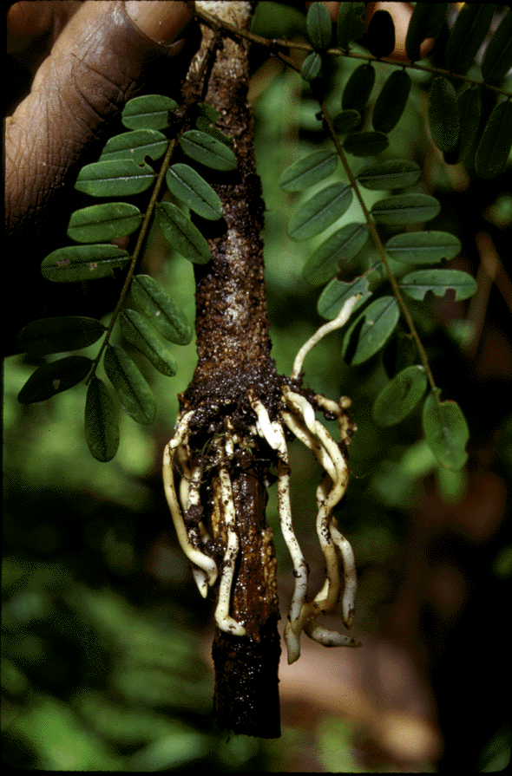
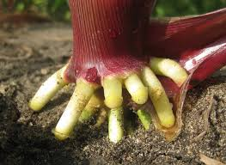
استطالة الجذور وتكشفها
تعتبر استطالة الجذر حساسة جداً لهرمون الأوكسين.
حيث يعمل الاوكسين على تحفيز وتنشيط وتكوين الجذور العرضية عند التراكيز المنخفضة منه حيث وجد أن التراكيز العالية من الاوكسين تؤدي إلى تثبيط النمو ويرجع ذلك إلى إنتاج غاز الإيثيلين.
وقد لوحظ أن إزالة الأوراق أو البراعم الصغيرة التي تعتبر مصدر غني بالأوكسين الطبيعي تزيد نسبة تكشف الجذور العرضية حيث أن كمية الأوكسين وطريقة انتقاله ( قطبي ) في المجموع الخضري يحفز تكشف الجذور العرضية او تثبيطه .

Slide 5
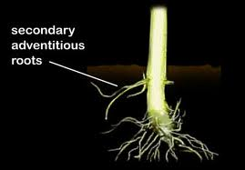
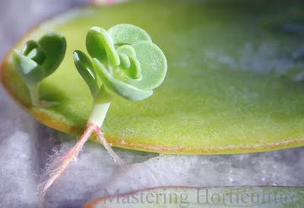
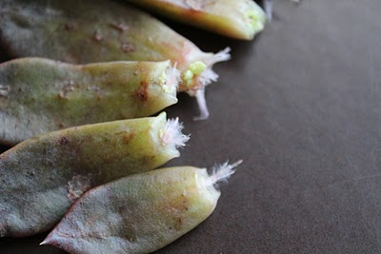

Slide 6
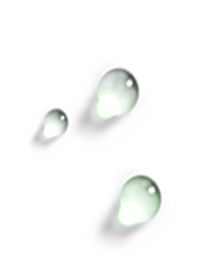
تكون الجذور العرضية
تقسيم عملية خروج الجذور العرضية على الساق إلى عدة مراحل
1. مرحلة الحث Root Iniation وفيها يحدث حث لبعض الخلايا المتميز فى نسيج الكامبيوم البين حزمى لتعود الى الحالة المرستيمية . 2. مرحلة نشأة الجذور Initial phase يبدأ فيها تحول الخلايا المرستيمية الى خلايا متميزة لتكون مبادئ الجذور. 3. تكوين مبادئ الجذور Root primordial phase تتطور الخلايا السابقة وتكون داخلها أنسجة متميزة لتكون الأوعية الناقلة والتى تتصل بالأوعية الناقلة للساق لتكون بدايات الجذور. 4. مرحلة التكشف الجذرىDifferentiation phase خروج الجذور الجديدة المتكونة مخترقة أنسجة الساق.

Slide 7
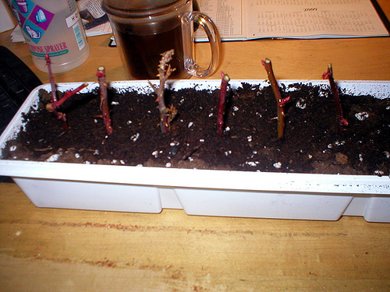
• العوامل التي تؤثر على تكوين الجذور العرضية على العقل
يجب توفير ظروف مناسبة من الرطوبة , والضوء ودرجة الحرارة
1- الحالة الغذائية لنبات الأم:
تقليل كمية النتروجين
2- عمر نبات الأم:
بعض النباتات تتأثر بعمر الأم
3- ميعاد تجهيز العقل:
أخذها من الافرح النامية في الربيع
دائمة الافضل وقت الربيع
4- معاملات العقل:
الجروح –الهرمونات-

Slide 8
بعض أنواع الاوكسينات
طبيعية صناعية
نفتالين حمض الخليك NAA
مجاميع الفينوكس مثل 4.2 داى كلوروفينوكسى حمض الخليك
أندول حمض الببوتريك IBA
أندول حمض البيروفيك
أندول حمض البروبيونيك
اندول حمض الخليك
فمعظمها تختلف فى التركيب عن الاندول إذ تكون أحماض فينوكس أو نفثالين لكن تأثيرها الهرمونى يشبه الاوكسين .

Slide 9
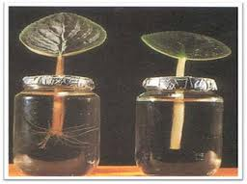
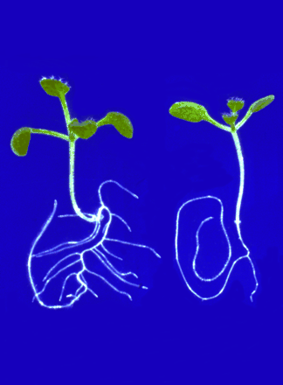
ما هو الفرق الظاهري بين الهرمون الطبيعي IAA والهرمون الصناعي IBA
الهرمون الطبيعي (IAA) | الهرمون الصناعي (IBA)
طويلة الجذور | قصيرة الجذور
عدد الجذور قليلة | عدد الجذور كثيرة
أقل من ناحية السمك | تكون سميكة جداً

Slide 10
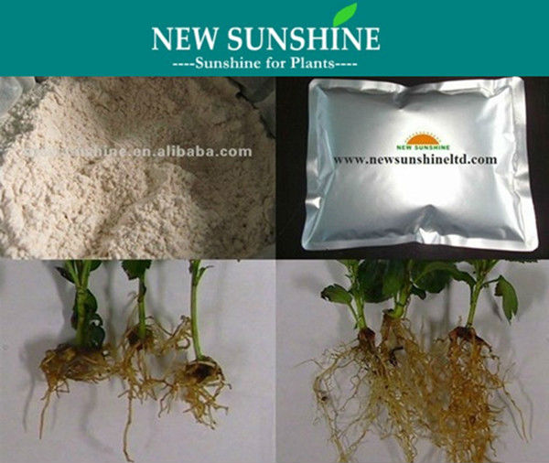
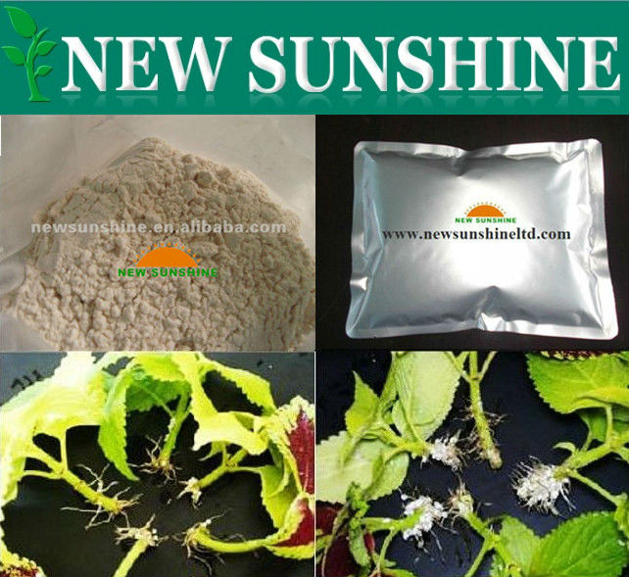
إن الأكسين الطبيعي داخل الخلية هو إندول حمض الخليك
IAA- Indol Acetic Acid
ويوجد له نظام أنزيمى بالخلايا يبنى المزيد منه عند الحاجة ونظام آخر لهدمه عند رغبة النبات في التخلص منه أو عند ارتفاع تركيزه عن اللازم.
الهرمونات الصناعية هي الأفضل وسبب ذلك عدم توفر نظام أنزيمي يؤثر عليها بالهدم داخل النبات ولذلك فهدمها بطئ بل تستمر في التأثير مدة أطول. لكن لها تأثيرات سلبية على الصحة في حاله استخدامها على النباتات المثمرة ويحتاج إلى المزيد من الأبحاث لتأكد من سلامتها .

Slide 11
التجربة
نأخذ الجزء الخضري ونعقمها بالكلوركس ثم نغسلها بالماء
نحضر تراكيز مختلفة من الهرمون الطبيعي والصناعي في دوارق مختلفة
0.001ملجرام /لتر
0,01 مليجرام / لتر
0,1 مليجرام / لتر
1 مليجرام / لتر
تغطي فوهة كل دورق بقصدير ثم نعمل حفرة صغيرة في القصدير بحيث يمكن إدخال النبات منها
نغمس الجزء السفلي( 4سم تقريبا )من النبات المقطوع بالهرمون
و نتركه لمدة 24 ساعه .
تنقل البادرات المغموسه بالهرمون الى تربه بحيث يدفن تحت التربه ما يقارب 6سم من العقل وتروى دوريا حتى ظهور الجذور العرضية .
ملاحظه : التربه دافئه ورطبه ويجب مراعاة عدم تعريض الجدور للضوء .
تسجل النتائج وتناقش مع التصوير .

Slide 12
Thank You!

